Slide 1



Програмна система для медичних закладів «LifeLine». Back-end розробка
Виконала: Чернова Анастасія ПЗПІ-21-6
Керівник: доц. кафедри ПІ Віктор КАУК
16 червня 2025

Slide 2
Мета
Створення безпечної та функціональної програмної системи «LifeLine» з серверною та клієнтською частинами для управління медичними записами та прийомами.
Медичні заклади потребують сучасних рішень у зв’язку із застарілими ІТ-системами та необхідністю цифрової трансформації медицини.

Slide 3





Аналіз проблеми
Застарілі системи
Низька ефективність
Ненадійність та небезпека
Низька зручність для пацієнтів
Витрати часу персоналу

Slide 4
Аналіз існуючих рішень
Існуючі медичні інформаційні системи не повністю відповідають потребам українських закладів: мають складний інтерфейс, обмежену адаптивність, проблеми з безпекою.
Конкурент | Переваги | Недоліки
Helsi | Інтеграція з eHealth, електронна картка, е-рецепти | Складний інтерфейс, нестабільна робота, обмежена адаптація
Health24 | Хмарна архітектура, мобільні додатки, підтримка eHealth | Відсутність офлайн-режиму, слабка техпідтримка, фіксований функціонал

Slide 5
Постановка задачі
Розробити медичну інформаційну систему, що складається з серверної та клієнтської частин.
Серверна частина повинна забезпечити обробку запитів, зберігання даних пацієнтів, авторизацію, доступ за ролями та захист інформації.
Клієнтська частина має надавати зручний інтерфейс для пацієнтів, лікарів і адміністраторів.
Передбачена взаємодія через REST API та підтримка основних функцій: реєстрація, запис на прийом, робота з медкартками, генерація PDF, управління графіками.
Система повинна бути безпечною, зрозумілою у використанні та готовою до реального впровадження.

Slide 6








Вибір технологій розробки для Back-end частини
01
02
03
04
05
06
07
08

Slide 7
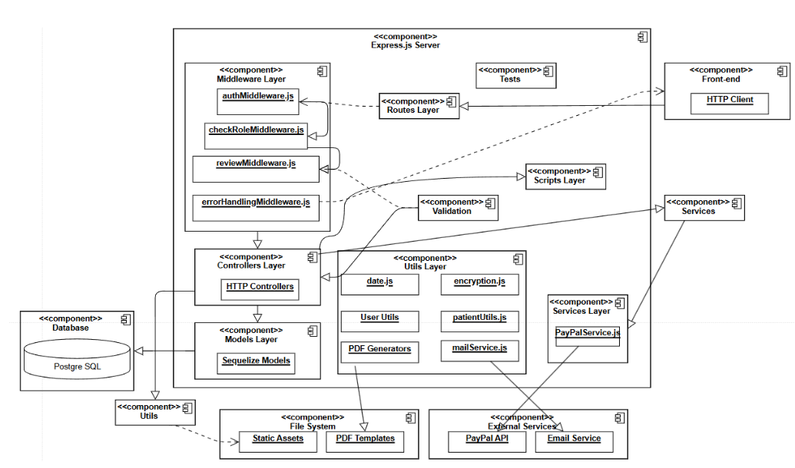
Архітектура створеного програмного забезпечення

Slide 8
Головна функціональність
Управління електронними медичними картками
Запис на прийоми та обробка прийомів
Виписка рецептів та направлень
Розподіл доступу за ролями (Admin, Doctor, Patient)
Розклад лікарів, медичних і лабораторних послуг
Статистика та звітність
Захист даних: шифрування, авторизація, резервне копіювання
Аналітика активності користувачів
Модуль лабораторних послуг
Управління фінансовими звітами
Система відгуків та оцінок
Модуль оплати та інтеграція з платіжною системою
Панель адміністратора для управління працівниками та пацієнтами

Slide 9
Нефункціональні вимоги
Продуктивність
Масштабованість
Безперебійна робота системи
Безпека
Простий, інтуїтивний інтерфейс; документація API
Мультимовність: українська мова за замовчуванням, можливість додати інші
Сумісність з різними клієнтськими платформами
Безпечні оновлення без втрати даних і зупинки системи

Slide 10

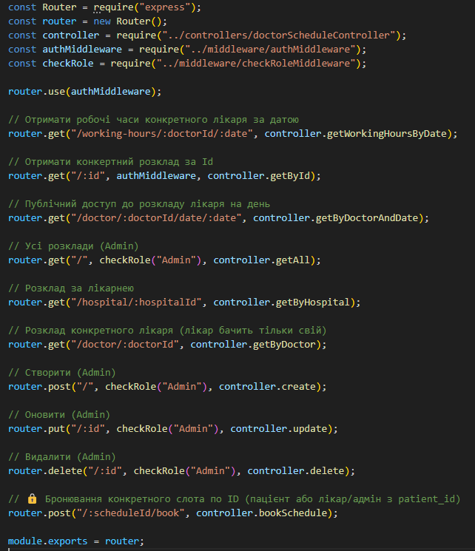
Приклад реалізації роутеру DoctorSchedule

Slide 11
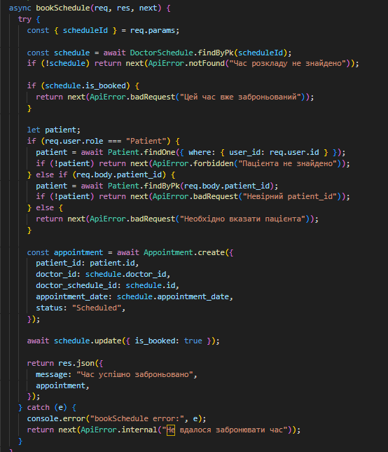
Приклад реалізації бронювання часу прийому в контролері DoctorSchedule

Slide 12

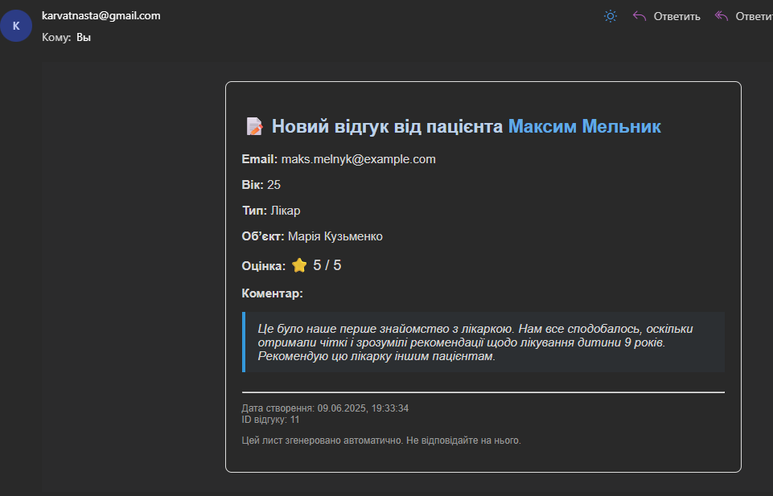
Приклад формування PDF результату процедури.
Приклад отриманого на пошті лікарні відгуку від пацієнта

Slide 13
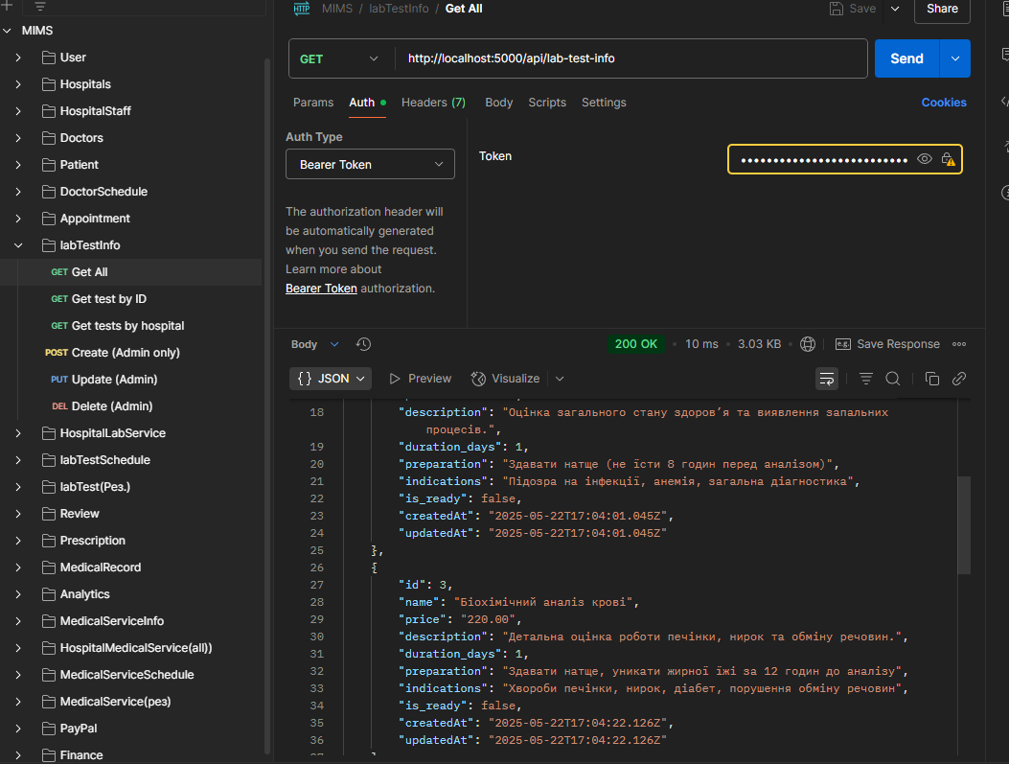
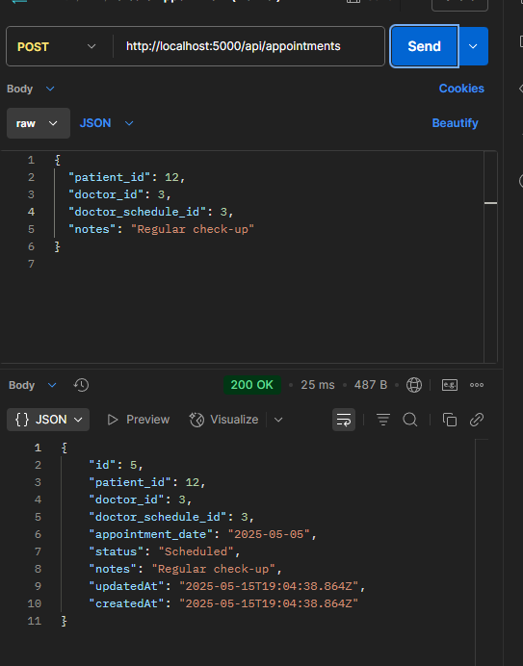
Документування API та тестування в Postman

Slide 14
Підсумки
Реалістичність і корисність: Реалізована система відповідає реальним потребам українських медичних закладів, забезпечуючи безпечне зберігання та обробку даних, зручність для лікарів, пацієнтів і адміністрації.
Можливості використання:
Система може бути впроваджена в державних і приватних клініках, амбулаторіях, лабораторіях, адаптується до різних масштабів установ.
Подальший розвиток: Планується додавання мобільного додатку, чат-бота для запису, інтеграції з eHealth, розширення аналітичних можливостей та підтримка багатомовності.

